Slide 1



全国实盘课系列———
涨停复盘
经传投研
陈定柱
课程日期
执业编号
投资顾问
A1120621060007
基金从业
A20250623005303

Slide 2
顶级游资

Slide 3
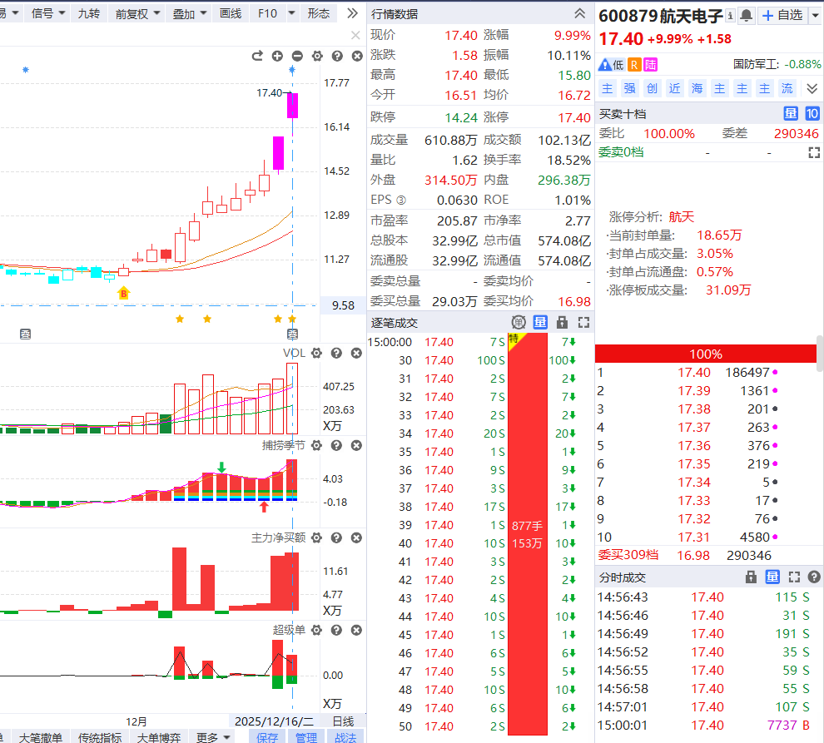
作手新一 陈小群
航天电子

Slide 4
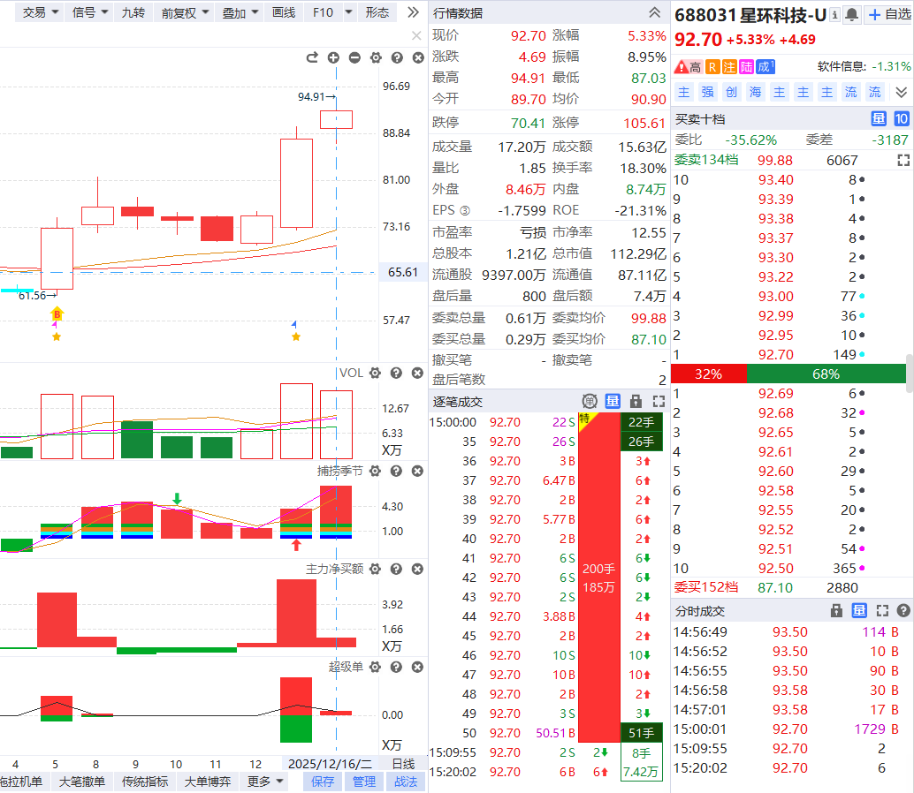
方新侠
星环科技

Slide 5
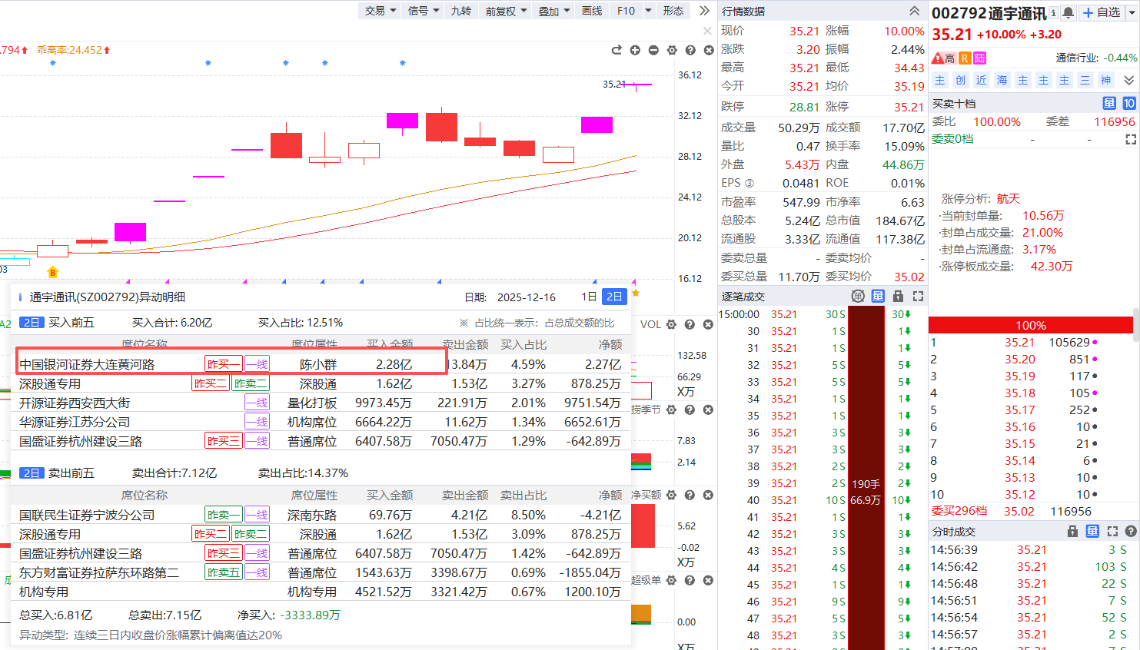
陈小群 上塘路
通宇通讯

Slide 6
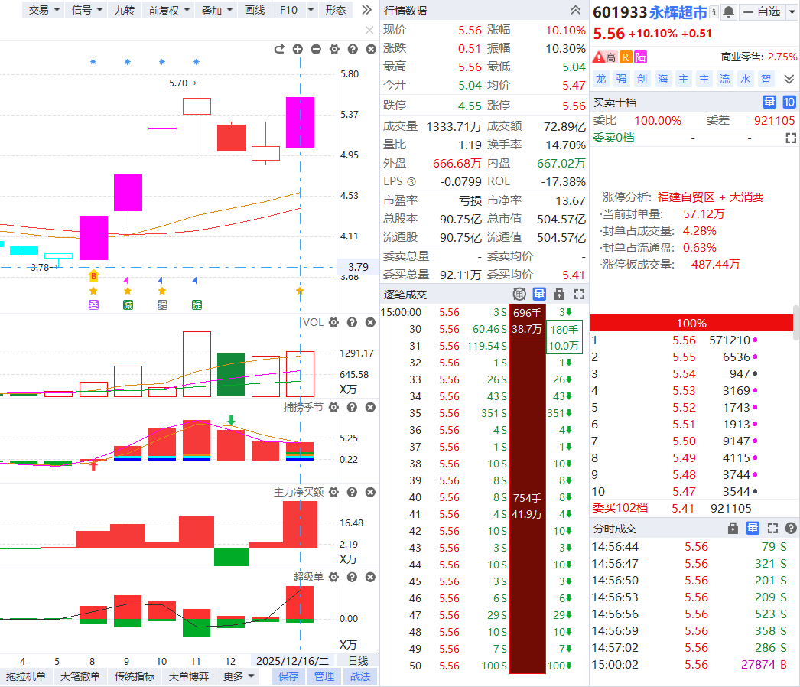
陈小群
永辉超市

Slide 7
一线游资

Slide 8
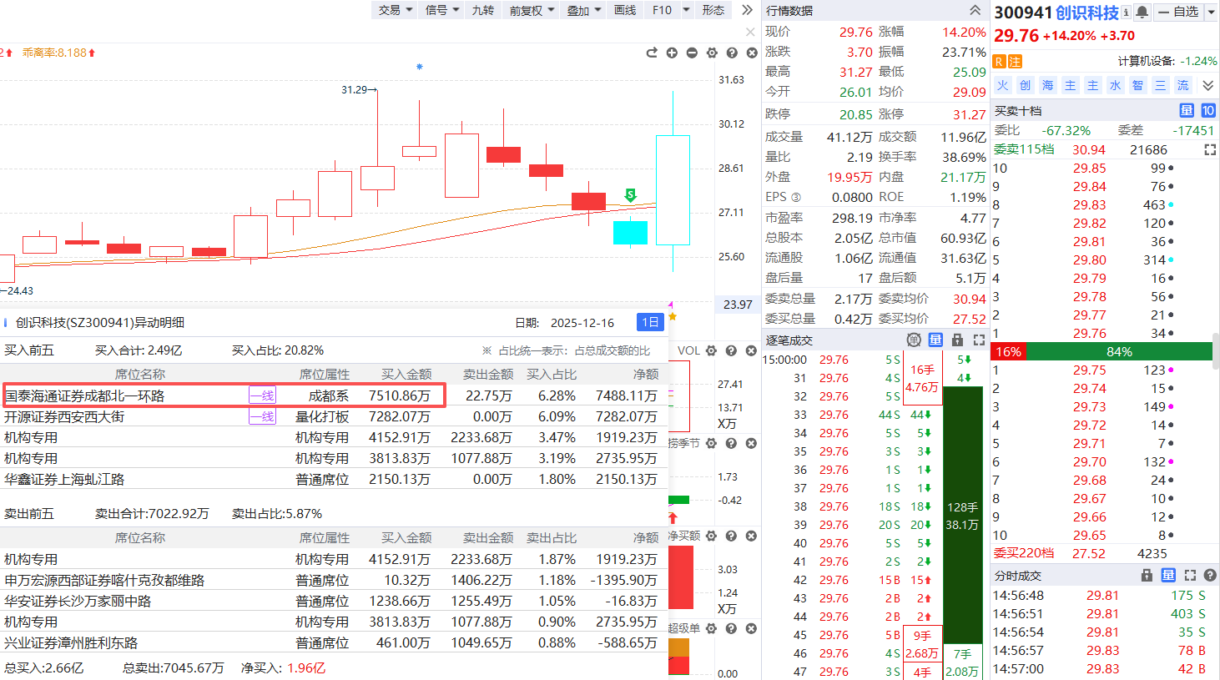
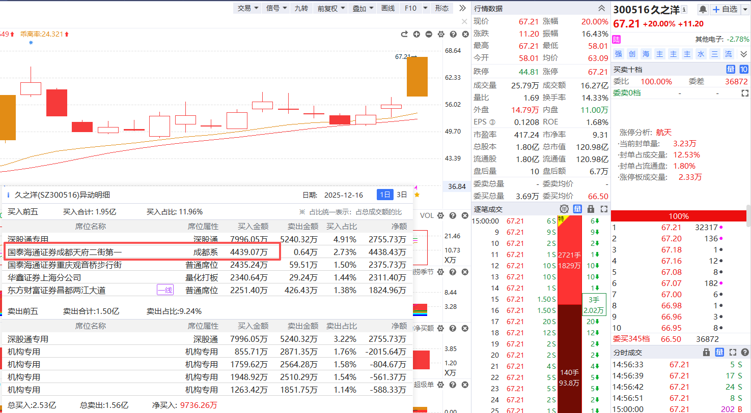
成都系
创识科技
久之洋

Slide 9
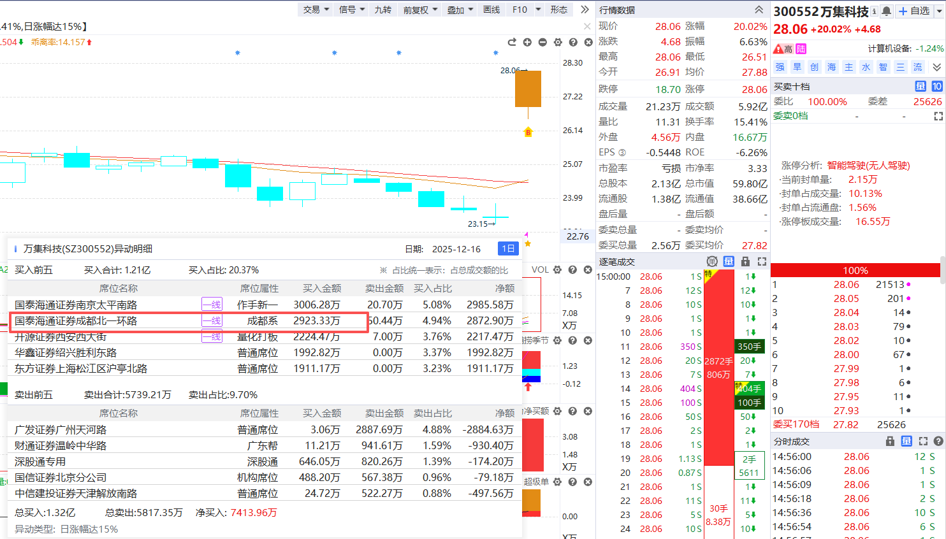
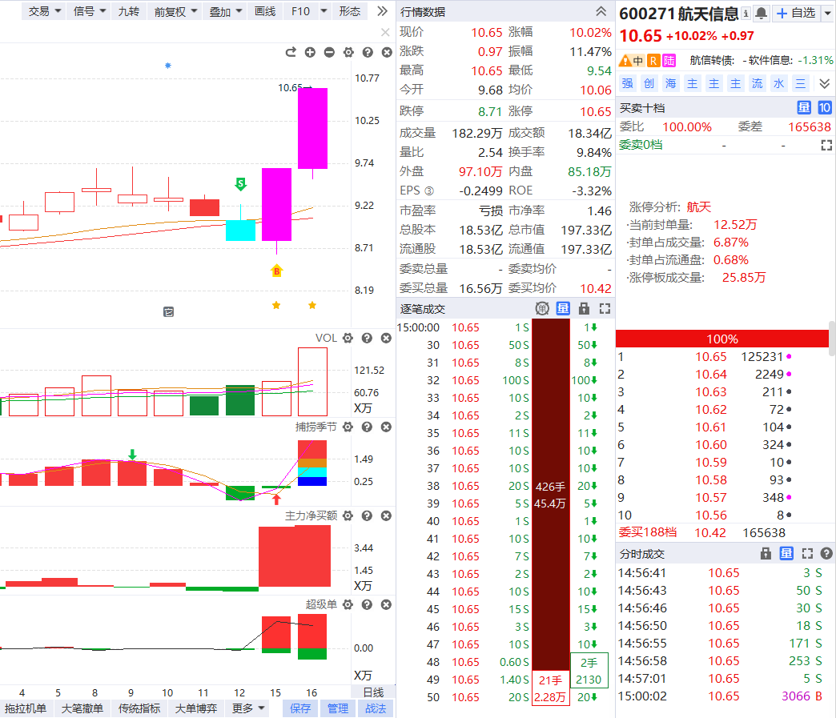
成都系
万集科技
航天信息

Slide 10
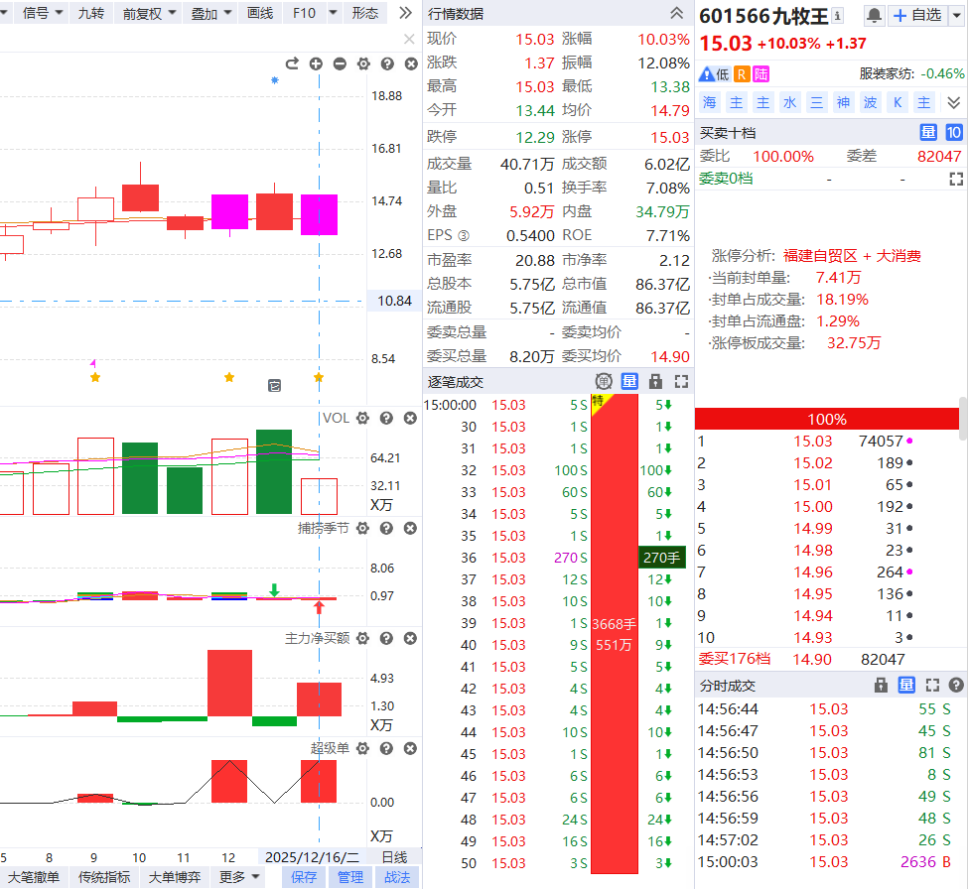
佛山系
九牧王

Slide 11
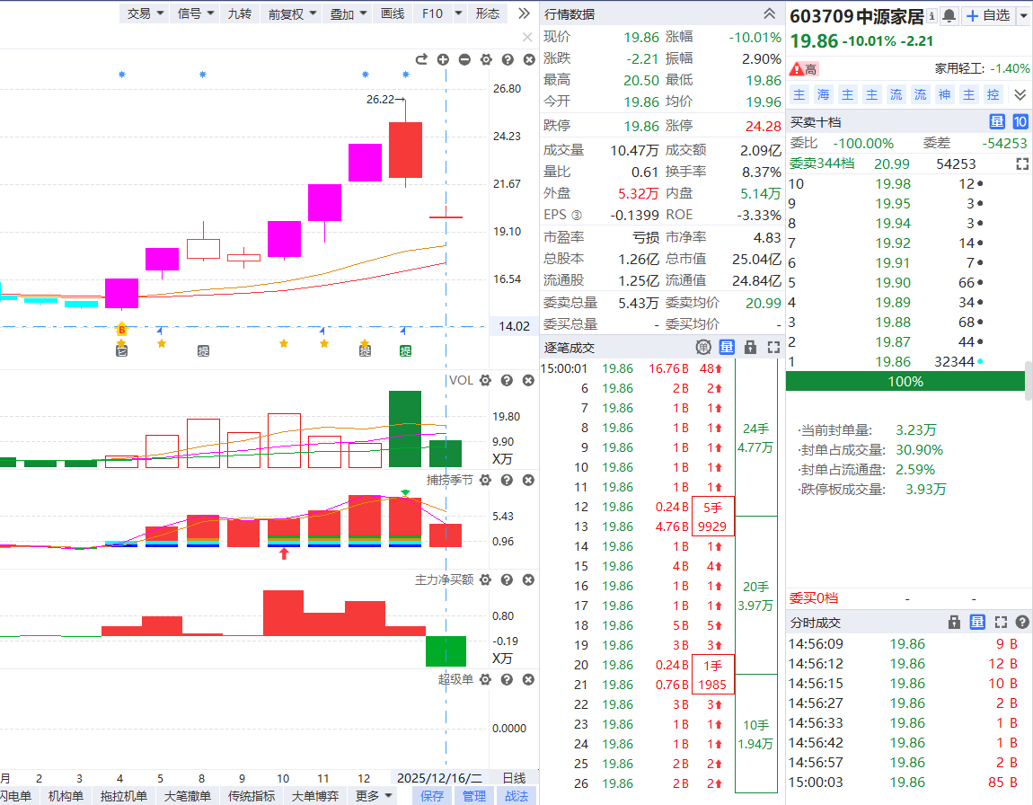
N周二
中源家居

Slide 12
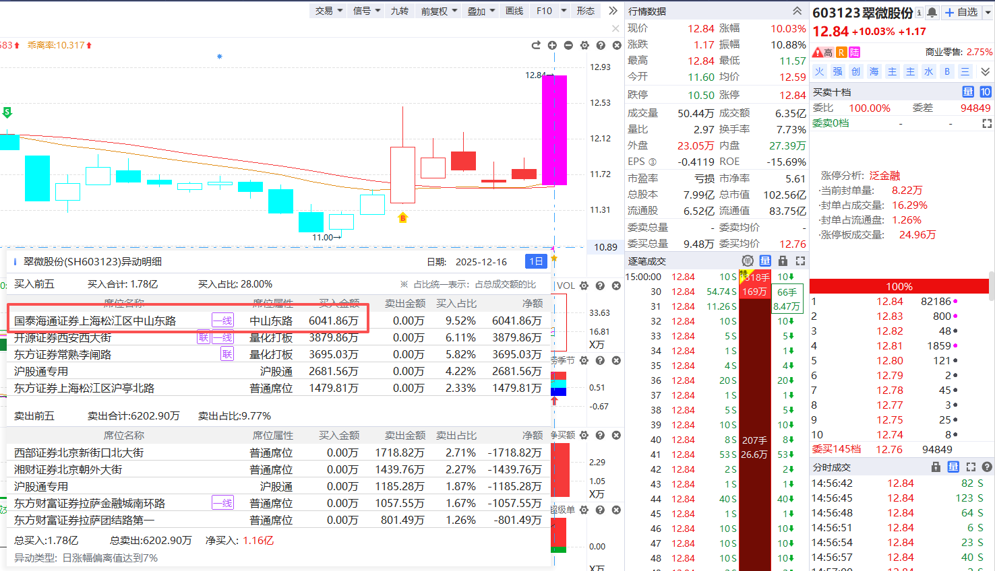
中山东路
翠微股份

Slide 13
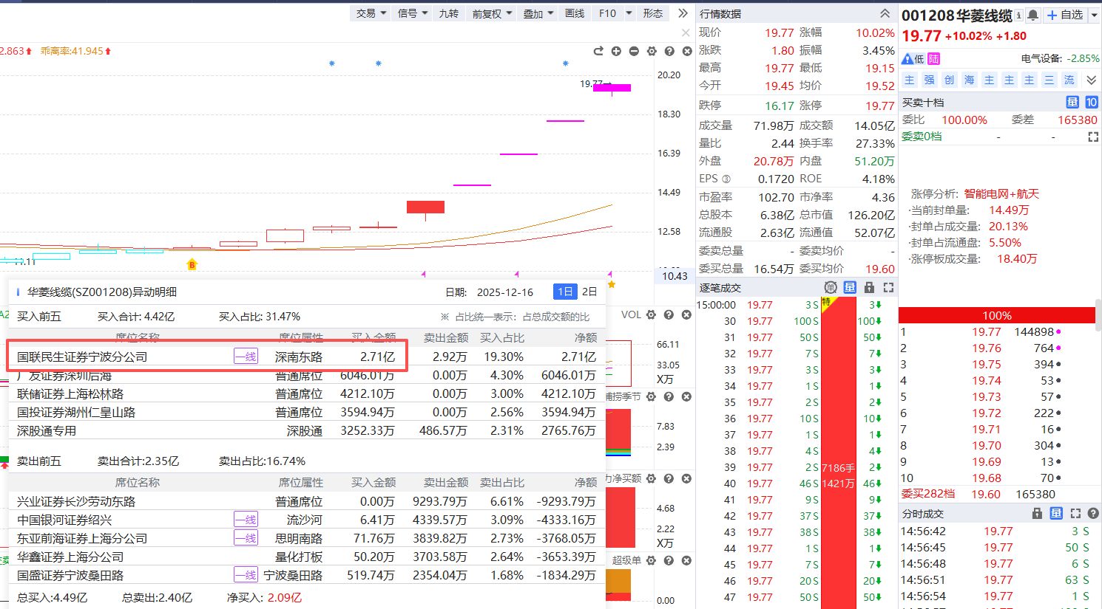
深南东路
华菱线缆

Slide 14
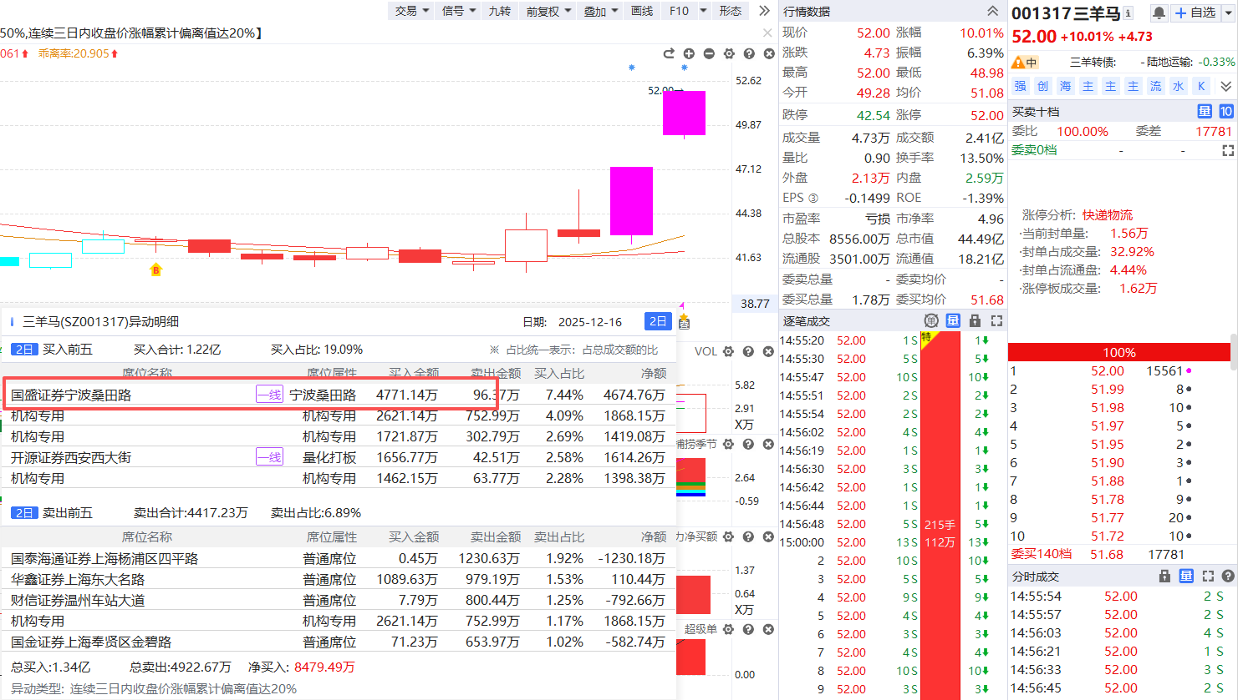
宁波桑田路
三羊马

Slide 15
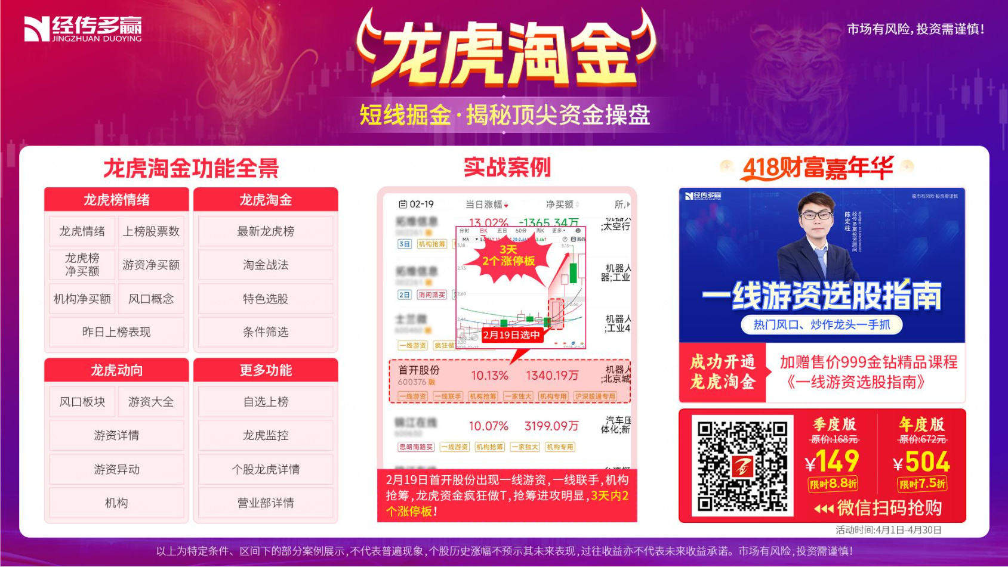
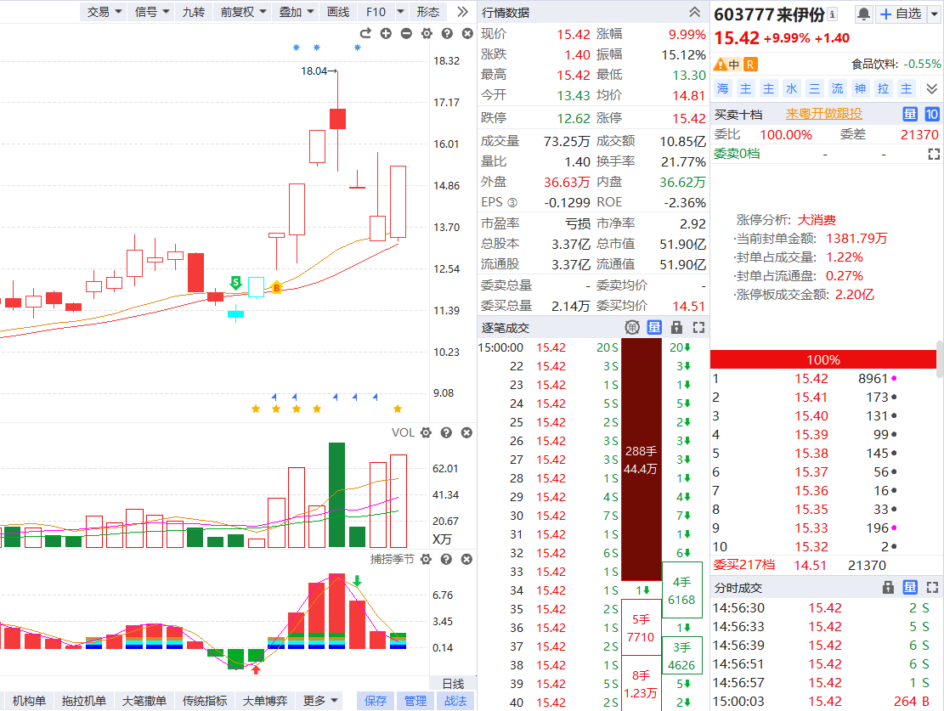
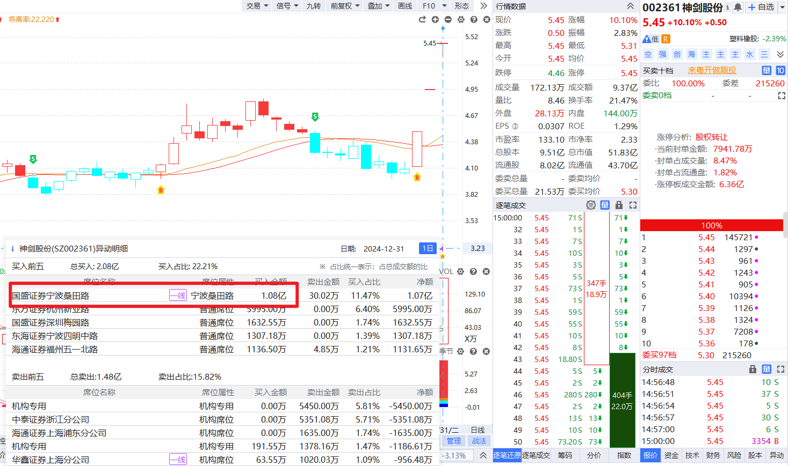
宁波桑田路
来伊份
神剑股份

Slide 16


让投资遇见美好
我司所有工作人员均不允许推荐股票、不允许承诺收益、不允许代客理财、不允许合作分成、不允许私下收款，如您发现有任何违规行为，请立即拨打400-9088-988向我们举报！
风险提示：所有信息及观点均来源于公开信息及经传软件信号显示，仅供参考，不构成最终投资依据，软件作为辅助参考工具，无法承诺收益，投资者应正视市场风险，自主作出投资决策并自行承担投资风险。投资有风险，入市须谨慎！

